Slide 1
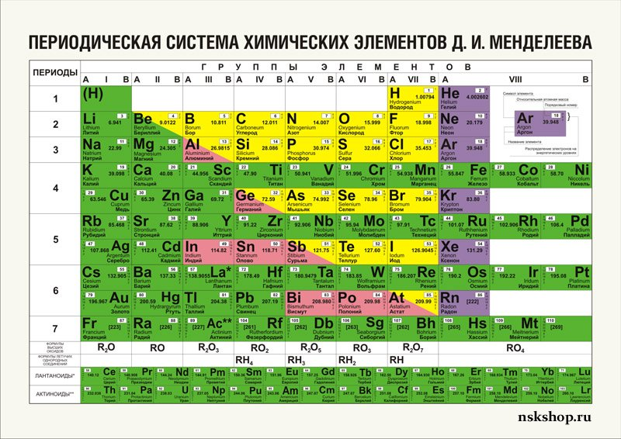
ВИКТОРИНА МЕТАЛЛЫ

Slide 2
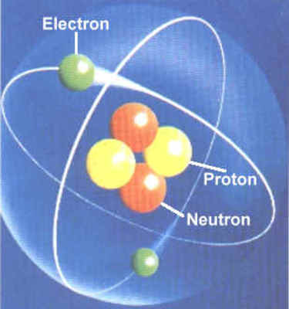
1. Если бы существовал приз за активность , то атомам какого металла его присудили бы?

Slide 3
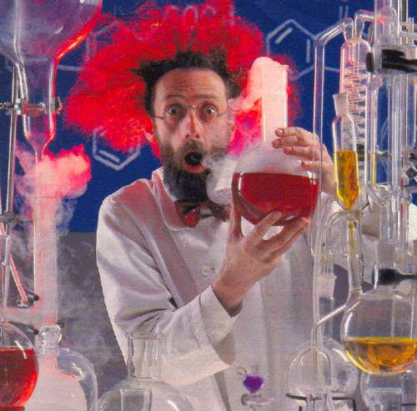
Цезию, если не считать фракций, которых практически нет в природе.

Slide 4
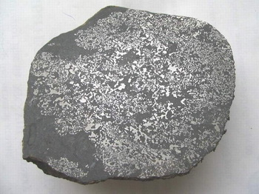
2. Какой из металлов в глубокой древности называли
«небесной медью» и почему?

Slide 5
Железо.
Первое железо, с которым познакомился человек, было метеоритным, т.е. «небесного» происхождения, обрабатывали его также, как и медь. Древнегреческое название железа - «сидерос» - означает «звездный», а древнеармянское название железа - «еркат» - переводится, как «капнувший с неба».

Slide 6
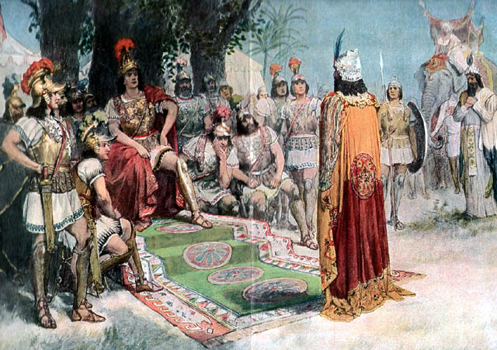
3. Почему во время похода
Александра Македонского в Индию офицеры его армии реже болели
желудочно-кишечными заболева­ниями, чем солдаты?

Slide 7
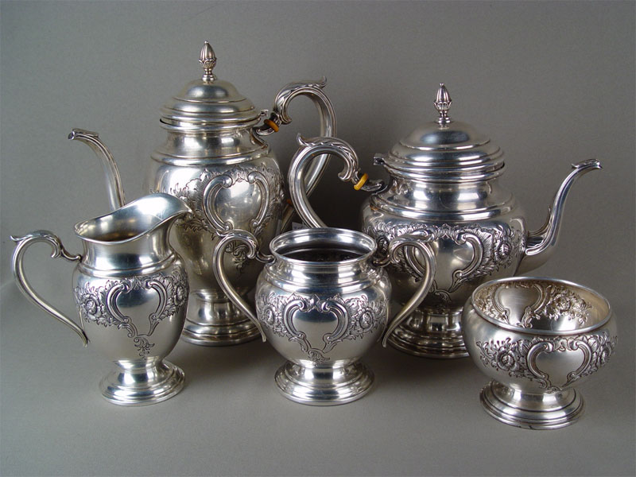
Потому что посуда офицеров была изготовлена из серебра, обладающего бактерицидными свойствами.

Slide 8
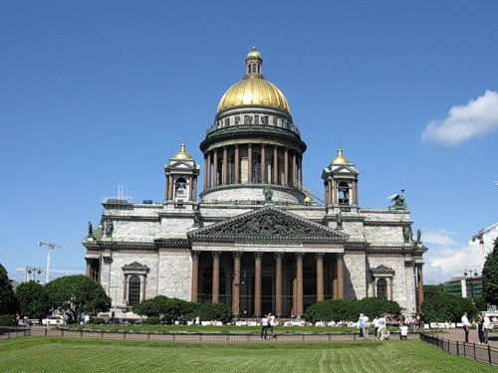
4. На какой особенности ртути был основан древний способ золочения?

Slide 9
Ртуть обладает способностью растворять многие металлы, образуя с ними сплавы (амальгамы). Золото очень легко растворятся в ртути, образуя золотую амальгаму. Ее наносили на обрабатываемое изделие, которое нагревали. Ртуть испарялась, золото оставалось на изделии. Таким способом был позолочен купол Исаакиевского собора - памятника архитектуры, созданного в 1818 - 1857гг. в Петербурге но проекту Огюста Монферрана. Свыше 100 кг золота было нанесено амальгамацией на медные листы, из которых выполнен гигантский (диаметром около 26 м) купол этого собора. Легкий синевато-зеленый дымок паров ртути, который, казалось, исчезал бесследно, успевал отравить рабочих, занимавшихся позолотой. Люди погибали в страшных муках. По свидетельству современников, золочение купола стоило жизни 60 рабочим.

Slide 10
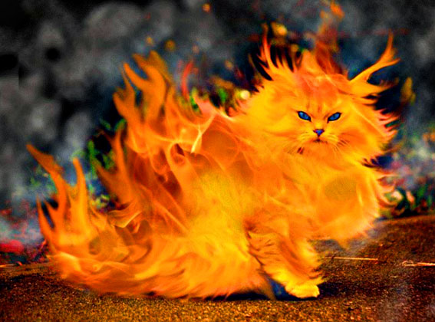
5.Что означает выражение: «Металл, принесенный в жертву рыжему дьяволу»?

Slide 11
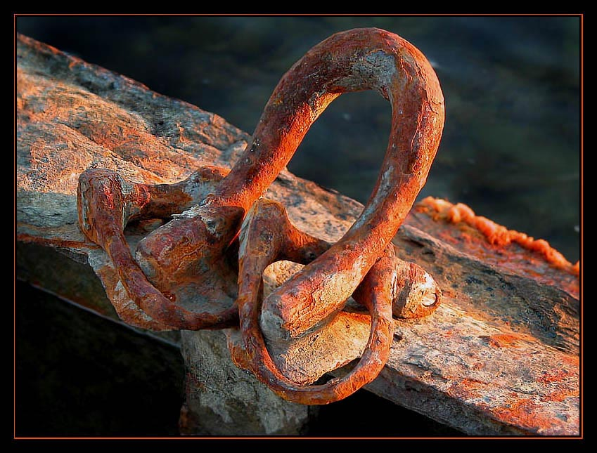
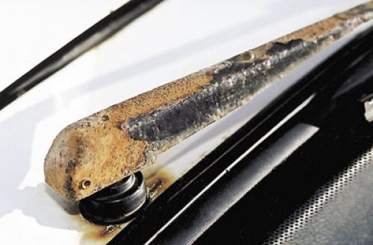
Железо, а также сталь превращаются в ржавчину (рыжий цвет) в процессе коррозии.

Slide 12
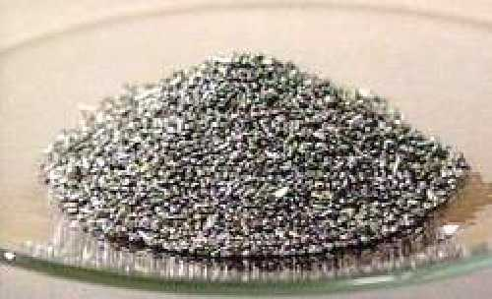
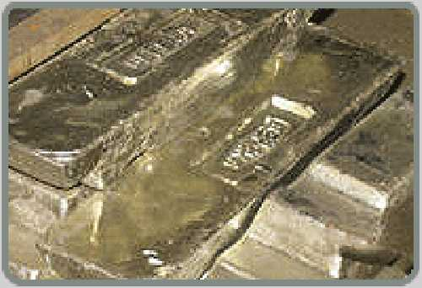
6. Какой из металлов может «болеть чумой»?
Что вы об этом знаете?

Slide 13
Олово, «оловянная чума» — это своеобразное явление, при котором белое олово при температуре ниже - 13,2"С превращается в серое . Поскольку плотность и кристаллическая структура модификации разная, оловянные изделия разрушаются. Этот процесс на слабом морозе идет медленно. Он быстро нарастает только при ( температуре ниже - 25°С и достигает максимальной скорости при - 48"С.
Вторая и последняя экспедиция английского путешественника Роберта Фолкона Скотта в 1912г. к Южному полюсу закончилась трагически. В январе 1912 г. Скотт и четверо его друзей пешком достигли Южного полюса и обнаружили по оставленной палатке и записке, что всего за четыре недели до них Южный полюс был открыт экспедицией Р. Амундсена. С огорчением они двинулись в обратный путь при силь­ном морозе. На промежуточной базе, где должно было храниться горю­чее, они его не нашли. Железные канистры с керосином оказались пустыми, так как имели «кем-то вскрытые швы», которые раньше были запаяны оловом. Скотт и его спутники замерзли около распаянных канистр.
Так при трагических обстоятельствах было обнаружено, что белое олово, или р-Sn, которым были запаяны канистры, превратилось в серое пылевидное олово, или а-Sn. Смерть настигла Скотта и его спутников всего в 15 км от места, где их ждала основная часть '.экспедиции, в составе которой находилось и двое русских - Гирев и Омельченко.

Slide 14
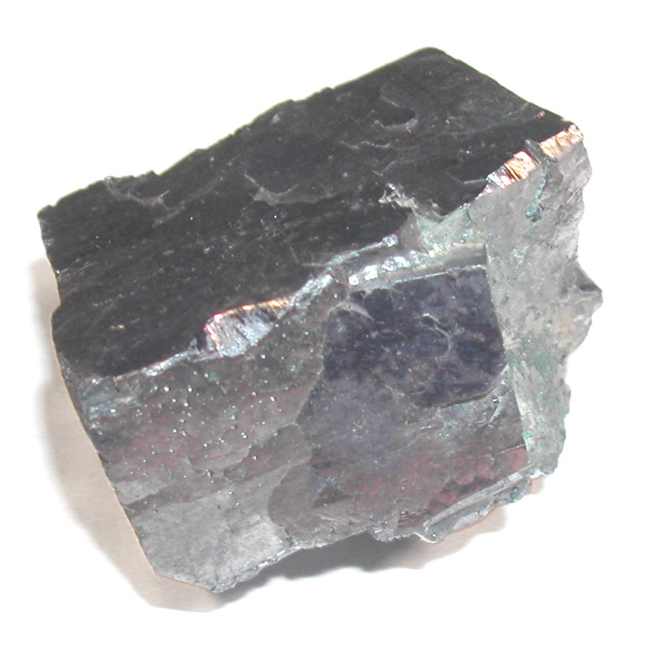
7.Гуси спасли Рим, а погубил Рим, по мнению токсикологов, металл.
Какой это металл?
Что вам известно об этом?

Slide 15
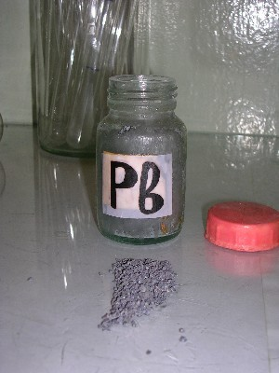
Рим спасли гуси - это известно всем. А в падении Рима, по мнению токсикологов, повинно отравление свинцом. Есть версия, что использование оплавленной в свинце посуды и свинцовых косметических красок
было
причиной быстрого вымирания римской аристократии . Из-за систематического отравления малыми дозами свинца средняя продолжительность жизни римских патрициев не превышала 25 лет.

Slide 16
8. Однажды к римскому императору Тиберию пришел незнакомец, принеся ему в дар изготовленную им чашу из блестящего, как серебро, легкого металла, полученного из глинистой земли. Должно быть, чувство благодарности редко обременяло императора, да и правителем он был недальновидным. Боясь, что новый металл с его прекрасными свойствами обесценит хранившиеся в казне золото и серебро , он отрубил изобретателю голову, а его мастерскую разрушил, чтобы никому неповадно было заниматься производством «опасного металла».
Из какого металла была изготовлена чаша?

Slide 17
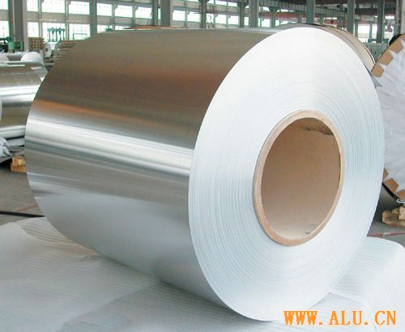
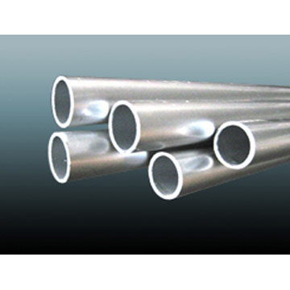
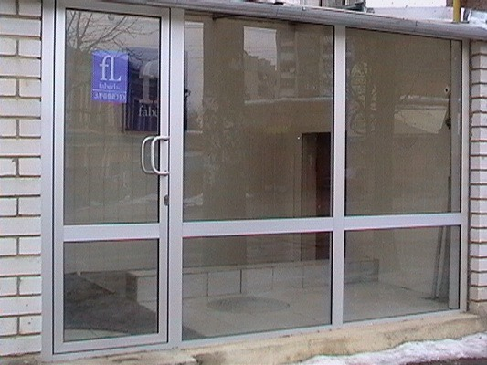
Из алюминия.

Slide 18
9. В начале века из Нью-Йоркского порта вышла в открытый океан красавица-яхта. Ее владелец, американский миллионер, не пожалел денег, чтобы увидеть свет. Корпус яхты был сделан из очень дорого в то время алюминия, листы которого, скреплялись медными заклепками. Это было красиво — сверкающий серебристым блеском корабль, усеянный золотистыми головками заклепок! Однако через несколько дней обшивка корпуса начала расходиться и яхта быстро пошла ко дну.
Почему?

Slide 19
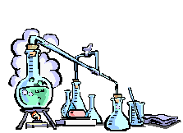
Произошла химическая коррозия. Алюминий - более активный металл, по сравнению с медью. Именно он и будет корродировать в этой паре.

Slide 20
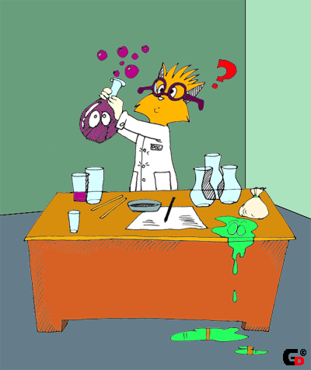
10. Алхимики утверждали:
«Семь металлов создал свет
По числу семи планет....»
Назовите эту «великолепную семёрку»

Slide 21
Солнце - золото, Луна - серебро, Марс - железо, Меркурий -ртуть, Юпитер - олово, Венера - медь, Сатурн - свинец. Известный рус­ский революционер, ученый-химик, академик Н.А. Морозов написал:
Семь металлов создал свет По числу семи планет.
Дал нам космос на добро
Медь , Железо , Серебро,
Злато , Олово , Свинец…
Сын мой ! Сера - их отец,
И спеши , мой сын узнать:
Всем им ртуть - родная мать!

